Slide 1
مراجعة الوحدة الأولى
علوم ثاني متوسط
الفصل الدراسي الأول
إعداد : أ- صابر دخيل الله السيالي

Slide 2
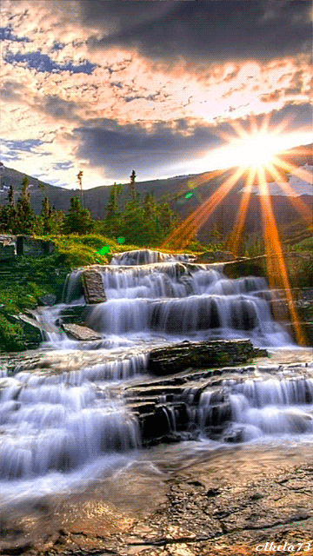
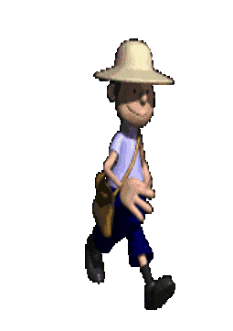
مرحباً أصدقائي .. احتاج منكم مساعدة عاجلة ، يجب أن أعبر هذا النهر لأصل إلى الضفة الأخرى ، فهل بالإمكان أن تساعدوني على فعل ذلك ، ربما نحتاج جسراً لأنني لا أجيد السباحة .
هيا لنبدأ

Slide 3
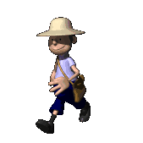
علم يدرس الأدوات وما خلفته حضارات الإنسان
علم الآثار
العلم

Slide 4
عبارة يمكن اختبارها
النظرية
الفرضية

Slide 5
يُقاس في التجربة
المتغير المستقل
المتغير التابع

Slide 6
ذرة فقدت إلكترون أكثر
أيون موجب
أيون سالب

Slide 7
مواد تطلق أيونات الهيدروجين الموجبة في الماء
القواعد
الأحماض

Slide 8
مركب أيوني
ملح الطعام
الماء

Slide 9
نسبة كمية المذاب إلى كمية المذيب في المحلول
معدل الذوبان
تركيز المحلول

Slide 10
طعمها مر
القواعد
الأحماض

Slide 11
قيمة PH للمحاليل المتعادلة
صفر
سبعة

Slide 12
تفاعل حمض وقاعدة لتكوين ملح وماء
الكواشف
التعادل

Slide 13
تتلون الكواشف باللون الأزرق عند وضعها في محلول
قاعدي
حمضي

Slide 14
شكراً لكم أصدقائي

Slide 15
إعداد وتقديم معلم ومدرب مايكروسوفت الخبير المعتمد:
صابر دخيل الله السيالي
متخصص في إعداد العروض النموذجية وتقنيات التعليم
للاستفسار :
@Sabir_vip
كما يسعدني انضمامكم لقناتي في التلجرام :
telegram.me/sabir_511

